Slide 1
修士研究 予備発表
3次元動作制御に基づく
食物画像編集
Food Image Editing Based on 3D Motion Control
FoodStateEdit
メディア情報学
GUO ZHENGPENG 2530030
主指導：柳井 啓司 副指導：高橋 裕樹
2026.09.13
Notes:
研究題目は「3次元動作制御に基づく食物画像編集」です。本研究は FoodStateEdit と呼ぶ、食物画像編集のための生成研究です。特に、麺やスープ、炒飯のように形が変わりやすい食物を、道具との接触から持ち上げまで一貫して制御することを目指します。本日は、相対三次元動作制御の考え方、現時点の実験結果、そして論文化までに残る検証を説明します。

Slide 2
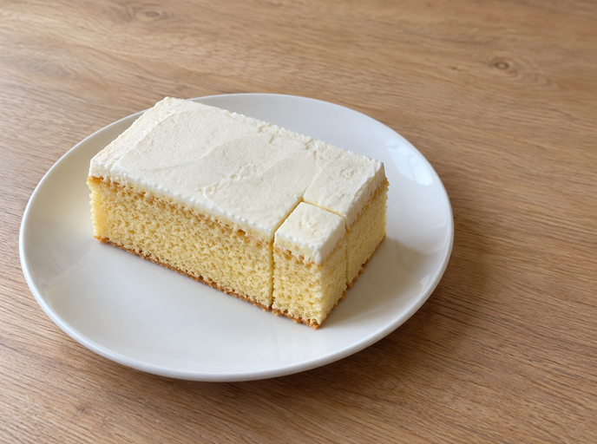
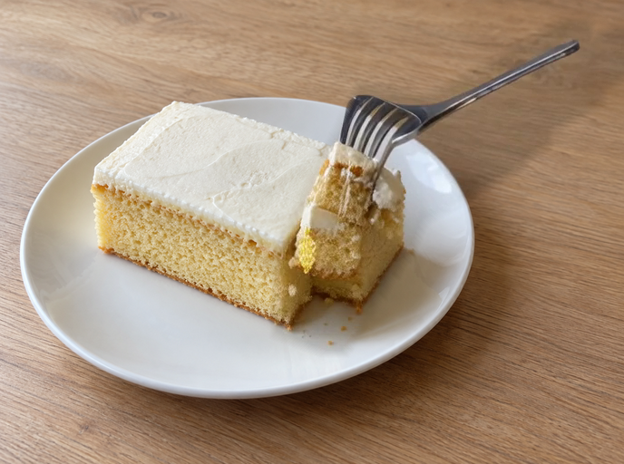
PURPOSE
研究目的：食べる瞬間を感じる食物画像
研究目的
普通の食物写真に、
普通の食物写真
操作状態を生成
「食べる直前」の臨場感を加える
道具で食物を動かす状態を生成し、
見る人が味・食感・動きを想像できる
視覚表現を目指す
利用場面
食品メニュー・広告
静止した料理写真から、
レシピ・食育・デジタル創作
食べる場面を想像できる画像へ
※ 視覚的な臨場感を対象とし、味覚刺激そのものは扱わない
FoodStateEdit｜メディア情報学
02
Notes:
本研究の目的は、普通の食物写真に、食べる直前の視覚的な臨場感を加えることです。箸でつまむ、スプーンですくう、フォークで取り分けるといった操作状態を生成することで、見る人が味や食感、動きを想像しやすい画像表現を目指します。食品メニューや広告、レシピ、食育、デジタル創作への応用を想定しています。ここで扱うのは視覚表現であり、味覚刺激そのものを生成する研究ではありません。右のケーキは限定的な最終静止画成功例で、合成補助例です。

Slide 3
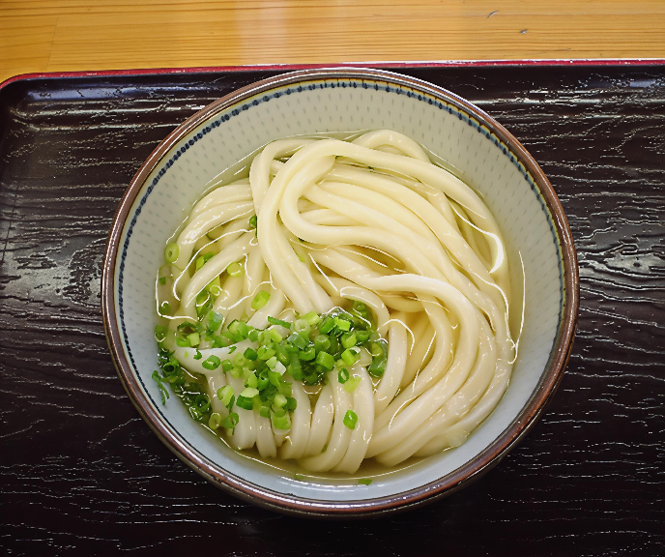
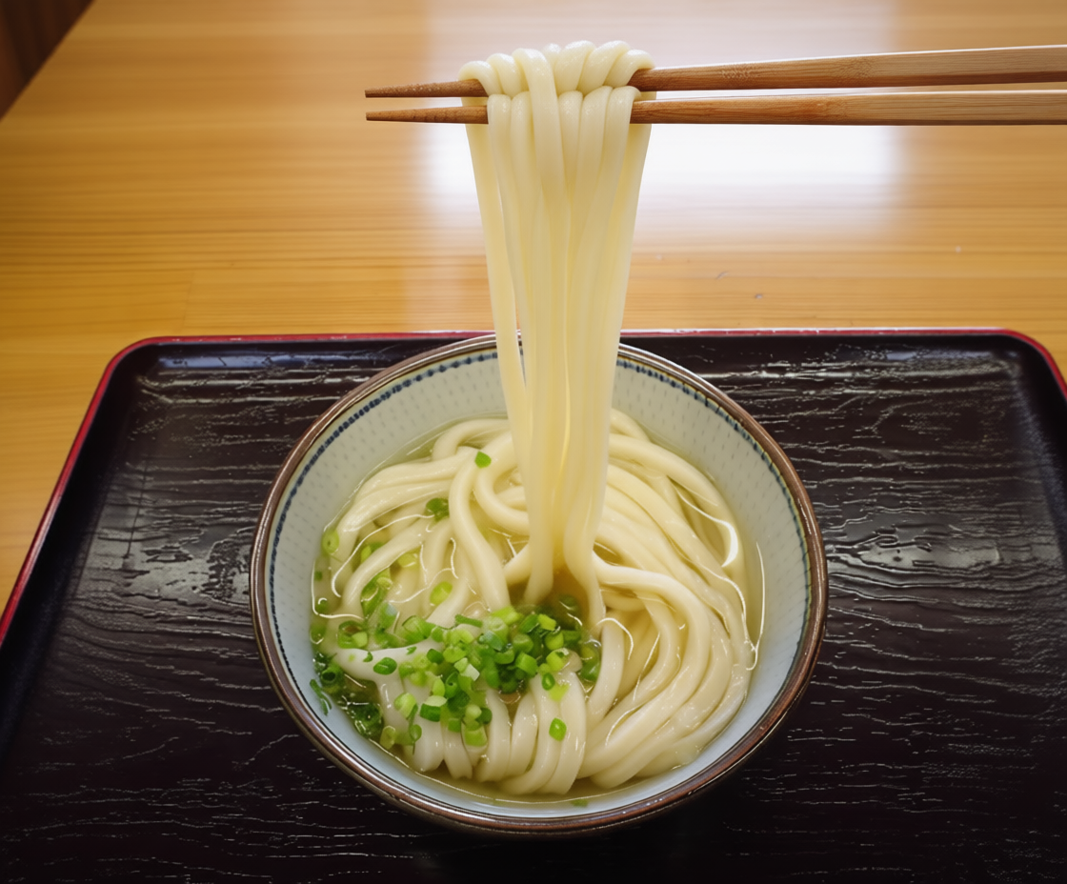
PROBLEM
既存画像編集の問題：不要な領域まで変化する
入力画像
一般的な生成編集例
編集したい部分
実際に変化した部分
箸と持ち上げる麺
画角・背景・器・麺全体
本研究：必要な操作領域だけを変え、その他は原画像のまま保持する
※ 同一入力・seed 1 の例。右画像は写真らしいが、入力との局所対応が失われている。
FoodStateEdit｜メディア情報学
03
Notes:
既存の生成型画像編集では、箸と持ち上げる麺だけを変更したい場合でも、画像全体を再構成することがあります。この例では、右の出力は写真らしい一方、元画像と比べて画角、背景、器の位置、麺全体まで変化しています。そのため、編集結果と原画像の対応が崩れ、必要のない部分まで別の写真に見えてしまいます。本研究では、操作に必要な領域だけを変更し、背景、容器、構図などは原画像のまま保持することを目指します。これは同一入力・seed一の内部例であり、すべての画像編集モデルに対する一般的な結論ではありません。

Slide 4
PROBLEM
課題：最終画像だけでは操作の正しさを保証できない
1
2
3
4
道具
接触
持ち上げ
保持
適切な種類・姿勢
食物との接点
食物の追従・移動
背景と容器の保存
Strict End-to-End Success
= Action × Photo × Preservation
目標：接近 → 接触 → 持ち上げ → 停留を明示的に制御する
FoodStateEdit｜メディア情報学
04
Notes:
本研究では厳密成功を四つの観点で考えます。第一に正しい道具、第二に食物との接触、第三に食物が道具に追従して持ち上がること、第四に背景や容器が保たれることです。最終画像に箸やスプーンが描かれていても、この連鎖が崩れていれば操作成功とは言えません。そのため、接近、接触、持ち上げ、停留を段階として明示します。

Slide 5
RELATED WORK
関連研究と位置付け
Qwen Image
VACE
GeoEdit 系
SAM
静止画編集
動画拡散
幾何編集
領域抽出
写真品質に強い
時間連続生成
位置・形状制御
食物・容器の分離
FoodStateEdit（本研究）
相対3D代理 ＋ 段階動作 ＋ 保持評価
既存基盤モデルに柔軟物の操作制御と検証を追加
FoodStateEdit｜メディア情報学
05
Notes:
既存手法には異なる強みがあります。Qwen Image は静止画の写真品質、VACE は時間的に連続した生成、GeoEdit 系は幾何制御、SAM は対象領域の抽出に利用できます。本研究はこれらの基盤モデルそのものを置き換えるものではありません。食物、容器、道具の相対関係を表す代理制御と段階動作、さらに非編集領域の保持評価を追加する位置付けです。

Slide 6
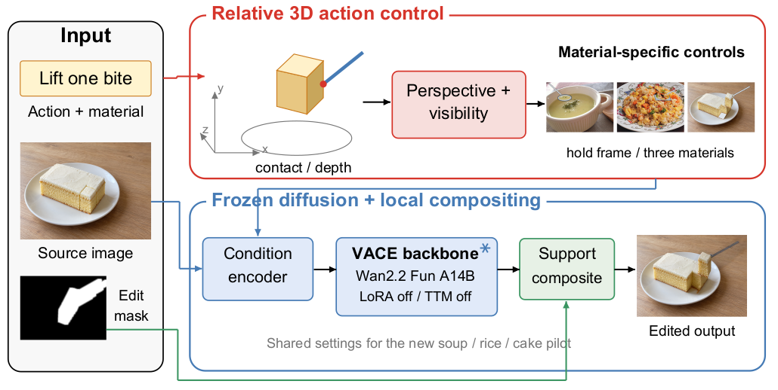
METHOD
提案手法：相対3D制御と凍結VACE
FoodStateEdit｜メディア情報学
06
Notes:
ここには二頁報告の図一を変更せず、そのまま拡大して示しています。左の入力は元画像、操作と材料の指定、編集マスクです。上段の赤い部分では、接触位置と相対深度を持つ三次元代理を作り、透視投影と可視性処理を経て、スープ、炒飯、ケーキに応じた制御系列へ変換します。下段では条件エンコーダから凍結したWan二・二 Fun A十四Bへ制御を渡します。今回の三材料比較ではLoRAとTTMを使用していません。最後に支持領域内だけを元画像へ合成し、編集出力を得ます。

Slide 7
CONTROL MECHANISM
相対3D代理とVACEの接続
相対3D代理は生成モデルではなく、VACEの前段に置く制御信号生成部
FoodStateEdit = 相対3D制御器 ＋ 凍結VACE ＋ 局所合成
01
02
03
04
05
入力と編集領域
相対3D代理
VACE条件へ変換
凍結VACE
出力
入力画像
接触点 Pcontact
21-frame control
Wan2.2-VACE-Fun-A14B
21フレーム動画
edit_alpha
深度順序 z
透視投影
重みは変更しない
安定フレーム選択
代理軌跡から生成
接近・接触・持上げ
支持領域内だけ描画
条件付き拡散生成
局所投影・合成
VACEへ渡す三つの信号
vace_video
道具と食物を、どの位置で、どの時刻に動かすか
vace_video_mask
21フレームの変化領域を和集合し、膨張・羽化して生成
vace_reference_image + prompt
元画像の内容と、写真的な道具・食物外観をVACEの事前分布から生成
※ maskはSAM出力ではなく代理軌跡から生成。相対深度は正規化した制御用scaffold。
FoodStateEdit｜メディア情報学
07
Notes:
相対三次元代理は新しい拡散モデルではなく、FoodStateEditの前段に置く制御信号生成部です。入力画像から接触点、道具と食物の相対深度、接近から持ち上げまでの段階を設定し、透視投影によって二十一フレームの制御動画へ変換します。現在のedit maskはSAM出力ではありません。二十一フレームすべてについて、元画像から変化した代理画素を和集合し、その領域を膨張して境界を羽化したedit alphaを作ります。runnerは元画像をvace reference image、制御動画をvace video、edit alphaを全フレームへ複製したものをvace video maskとして、テキスト条件と一緒に凍結したWan二・二 VACEへ渡します。制御動画が「どこを、いつ、どう動かすか」、マスクが「どこを変更してよいか」を指定し、支持領域外は最終合成でも元画像に固定します。SAMは将来、食品や容器領域の初期候補を自動取得する補助として利用できますが、現行の生成経路には入っていません。

Slide 8
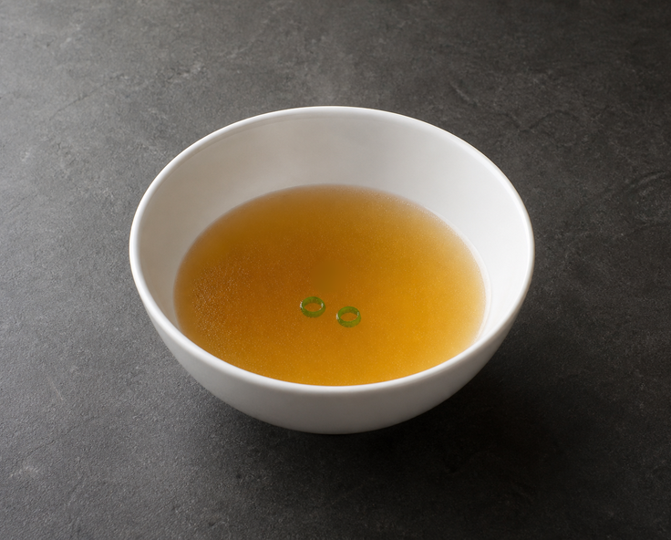
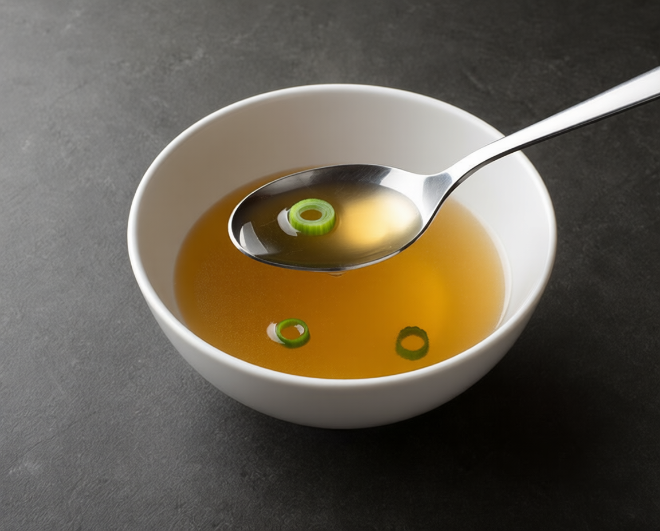
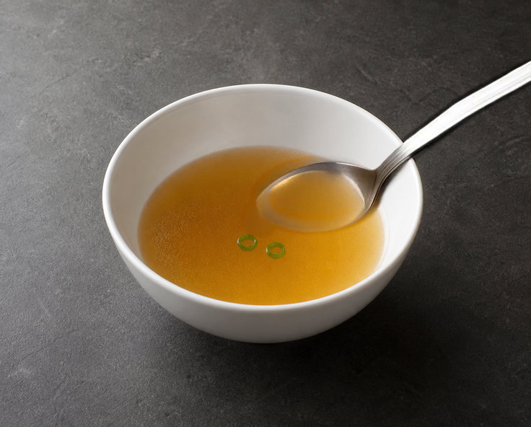
QUALITATIVE RESULT
同一入力での生成結果比較
Input（参照画像）
Qwen Image
FoodStateEdit（提案手法）
元のスープ画像
写真らしいが画角・背景も再構成
スプーン動作を追加し領域外を保持
同一入力・seed 1｜目標動作の実画像GTは存在しないため、Inputを参照画像として表示
選択済み合成1例の内部比較。統計的優位性・実画像への一般化は未証明。
FoodStateEdit｜メディア情報学
08
Notes:
ここでは同じスープ入力を三枚並べます。左が入力参照、中央がQwen Image、右がFoodStateEditです。目標動作を撮影した実画像の正解、つまりGround Truthは存在しないため、左は正解画像ではなく入力参照と明記しています。Qwenは写真らしいスプーンを生成しましたが、画角や背景も大きく再構成しました。FoodStateEditはスプーンですくう状態を追加し、支持領域外を保持しました。ただし、これは選択済み合成一例、seed一の内部比較であり、統計的優位性や実画像への一般化を示すものではありません。

Slide 9
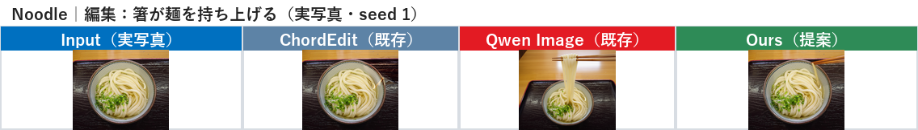
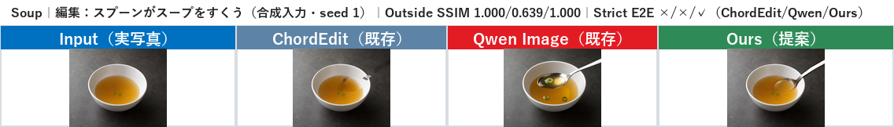
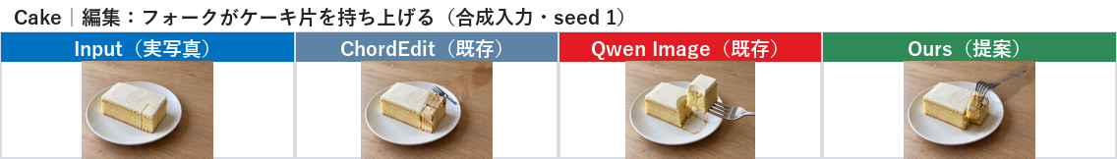
MULTI-CASE RESULT
複数食品での多手法比較
Input｜ChordEdit｜Qwen Image｜FoodStateEdit（Ours）を同一入力で比較
FoodStateEdit｜メディア情報学
選択済みseed 1の内部比較。実画像GTなし。統計的優位性・一般化は未証明。
09
Notes:
この頁は、以前の多例比較を戻したものです。上からラーメン、スープ、ケーキで、各行をInput、ChordEdit、Qwen Image、FoodStateEditの同じ順序で並べています。Qwen Imageは大きな操作状態を写真らしく作れる一方で、入力全体を再構成しやすい傾向があります。FoodStateEditは操作対象領域の変更と入力保持を両立させる方向ですが、ラーメンを含め品質はまだ均一ではありません。これらは選択済みseed一の内部定性比較で、目標動作の実画像Ground Truthはなく、統計的優位性や一般化を示すものではありません。

Slide 10
EXPERIMENT
実験設定
同条件消融
評価項目
4
Action
道具・接触・動作
food cases
native input
2D planar proxy
Photo
写真として自然
3
fixed relative3D
seeds
material-adaptive relative3D
Preservation
非編集領域を保持
5
rollback-related condition
conditions
Strict
三条件を同時達成
4 × 3 × 5 = 60 cells ｜ 21 frames ｜ 20 steps ｜ 同一 seed
FoodStateEdit｜メディア情報学
10
Notes:
公平な比較のため、同じ入力、同じシード、同じ生成条件で五つの条件を比較しました。対象は四つの食物ケース、シードは三つで、合計六十セルです。条件には原生入力、二次元平面代理、固定相対三次元、材質適応相対三次元などを含みます。評価は動作、写真品質、非編集領域保持、そして三つを同時に満たす厳密成功です。

Slide 11
RESULTS
評価結果：入力保持と編集量
従来画像指標（入力との類似度、各手法 n=12）｜緑の ★ 行＝提案手法
手法
区分
PSNR ↑
SSIM ↑
領域外 MAE ↓
領域外完全保持 ↑
編集領域内変化 MAE
ChordEdit
Baseline
26.29
0.9438
0.000
100.0%
20.99
Qwen Image
Baseline
13.90
0.4506
35.468
0.17%
51.12
Native VACE
Ours（条件）
34.60
0.9823
0.000
100.0%
8.33
2D planar proxy
Ours（条件）
24.86
0.9473
0.000
100.0%
20.18
fixed relative3D
Ours（条件）
24.60
0.9452
0.000
100.0%
20.73
★ FoodStateEdit
提案手法
23.29
0.9384
0.000
100.0%
25.86
FoodStateEditは非編集領域を完全に保持しながら、
比較したVACE系条件の中で操作対象領域に最大の変化を与えた。
※ 変化量は動作成功率ではない。4例×3 seedsの選択済み開発データ。Action・Photo・Strictは統一採点中。
FoodStateEdit｜メディア情報学
11
Notes:
同じ入力に対する従来画像指標です。緑色の星付き最下段がFoodStateEditの提案手法です。Native VACEはPSNRとSSIMが最高ですが、これは編集量が小さいためであり、動作成功を示しません。FoodStateEditは比較したVACE系条件の中で編集領域内の変化量が最大で、領域外は完全に保持しました。Qwen Imageは写真らしい一方、画像全体を再構成するため領域外の平均誤差が大きくなりました。変化量そのものは動作成功率ではなく、選択済み開発データの入力保持と変更量の診断です。

Slide 12
ABLATION
消融実験：制御条件の定量比較
4 food cases × 3 seeds｜同一入力・同一生成条件
条件
n
PSNR ↑
SSIM ↑
編集領域内変化 MAE
領域外完全保持 ↑
Native VACE
12
34.60
0.9823
8.33
100.0%
2D planar proxy
12
24.86
0.9473
20.18
100.0%
fixed relative3D
12
24.60
0.9452
20.73
100.0%
★ material-adaptive relative3D（Ours）
12
23.29
0.9384
25.86
100.0%
確認できたこと
まだ確認できていないこと
Oursは領域外を保持しつつ、編集領域の変化量が最大
relative3D・材質適応による動作成功率の優位性
※ PSNR/SSIMは入力保持、MAEは変更量の診断。動作正解率や写真品質そのものではない。選択済み開発データ。
FoodStateEdit｜メディア情報学
12
Notes:
この頁は提案手法内部の消融実験だけを示します。四食物例、三種子で、各条件十二出力です。緑色の星付き行が材質適応relative3D、つまり提案手法です。提案手法は領域外を完全に保持しながら編集領域内の変化量が最大でした。一方、PSNRやSSIM、変更量だけでは道具の接触や持ち上げの正しさは判断できません。内部レビューではrelative3Dがplanarを安定して上回る結果や、材質適応が固定スケールを上回る結果はまだ得られていません。したがって、現時点の主張は明示制御の必要性と局所保持までに限定します。

Slide 13
NEXT STEP
現在の課題と今後の予定
現在の課題
次の目標
実画像でも動作・写真品質・背景保持を同時に満たす
成功例が選択済み合成画像に偏る
実画像への一般化を未検証
01
held-out 実画像40件を同条件・複数seedで生成
動作・写真評価は内部非盲検
02
2–3名で Action・Photo・Preservation を盲評
時系列の接触・持ち上げも未確立
03
bootstrap CI と失敗分類から材質制御を修正
目標：柔軟・流動・粒状食品で再現可能な改善を示す
FoodStateEdit｜メディア情報学
13
Notes:
現状の課題と今後の予定をまとめます。成功例は選択済み合成画像に偏っており、実画像への一般化は未検証、動作・写真評価も内部非盲検で、接近から持ち上げまでの時系列接触も未確立です。既知のクリアブロス一サンプルは、制御付きベースVACEの静止状態成功であり、時系列成功や実画像への一般化を示すものではありません。次の目標は、held-out実画像四十件を同条件・複数seedで生成し、二〜三名でAction・Photo・Preservationを盲評して、bootstrap信頼区間と失敗分類から材質制御を修正することです。

